Slide 1

Název školy: | ZÁKLADNÍ ŠKOLA PODBOŘANY, HUSOVA 276, OKRES LOUNY
Autor: | Mgr. Milena RÁČKOVÁ
Název: | VY_32_INOVACE_531_ČESKÁ REPUBLIKA
Téma: | OPAKOVÁNÍ – KRÁLOVÉHRADECKÝ KRAJ
Číslo projektu: | CZ.1.07/1.4.00/21. 2975

Slide 2
Anotace
Materiál určen pro práci žáků na ZŠ – 1. stupeň v předmětu Člověk a jeho
svět pro 5. ročník
Cílem Microsoft PowerPointové prezentace je opakování Králové –
hradeckého kraje ČR
Prezentace je doplněna obrázky, které přibližují nejkrásnější místa tohoto
kraje
Součástí prezentace je pracovní list s tajenkou, při které si děti zopakují
nejdůležitější pojmy a provedou společnou kontrolu zápisu na tabuli

Slide 3
Datum vytvoření:
Říjen
KRÁLOVÉHRADECKÝ KRAJ, KOST, NÁCHOD, A. JIRÁSEK,
B. NĚMCOVÁ, POTŠTEJN, OPOČNO, TVRZ HANIČKA
Klíčová slova:
Metodické pokyny:
List č. 7:
  Opakování – Královéhradecký kraj (znak, vlajka)
List č. 8:
  Opakování – Královéhradecký kraj (krajské město, okresní města)
List č. 9:
  Opakování – Řeky protékající Královéhradeckým krajem
List č. 10:
  Opakování – Hradec Králové
List č. 11:
  Opakování – Hrad Kost

Slide 4
Metodické pokyny:
List č. 12:
  Opakování – Prachovské skály
List č. 13:
  Opakování – Náchod
List č. 14:
  Opakování – A. Jirásek
List č. 15:
  Opakování – B. Němcová
List č. 16:
  Opakování – Potštejn

Slide 5
Metodické pokyny:
List č. 17:
  Opakování – Opočno
List č. 18:
  Opakování – Tvrz Hanička
List č. 19:
  Pracovní list – Zadání tajenky
List č. 20:
  Pracovní list – Tajenka
List č. 21:
  Pracovní list – Kontrola vyplnění tajenky

Slide 6
ČLOVĚK
A
JEHO SVĚT
5. ročník
Královéhradecký kraj

Slide 7
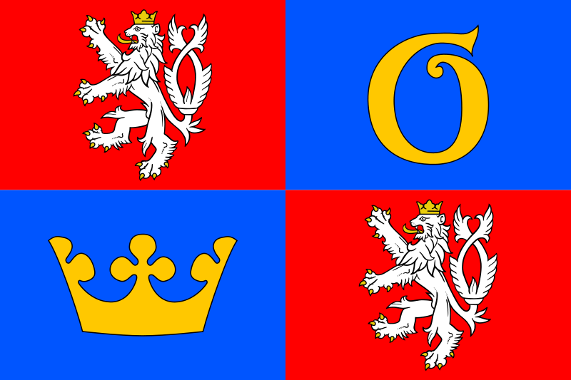
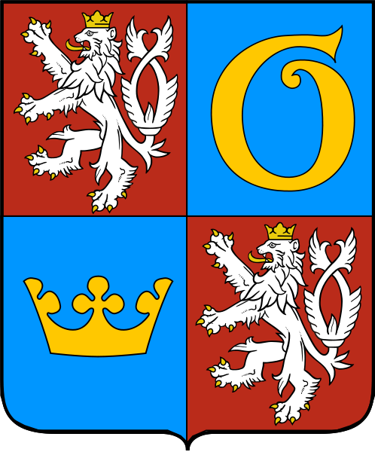
Královéhradecký kraj
Hradec Králové
Vlajka
Znak

Slide 8
Královéhradecký kraj
Trutnov
Jičín
Náchod
Rychnov
nad Kněžnou
Hradec Králové

Slide 9
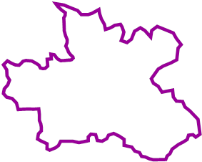
Řeky protékající Královéhradeckým krajem
Labe
Cidlina
Orlice

Slide 10
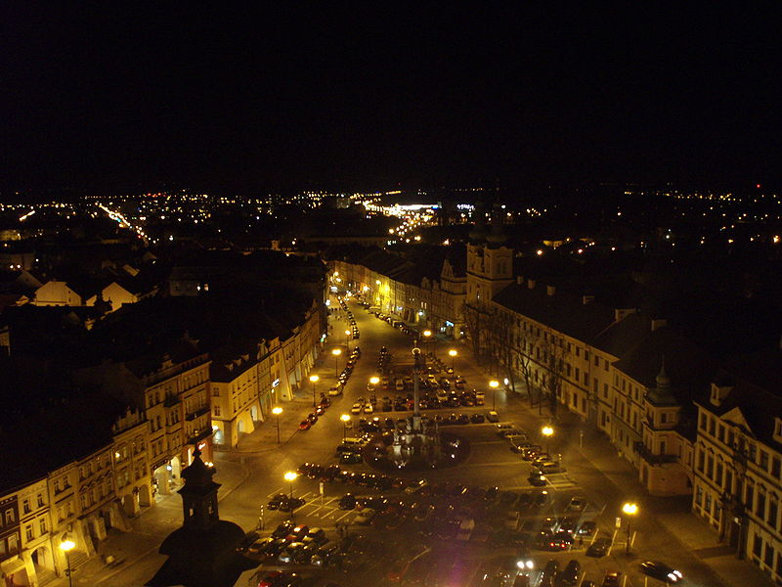
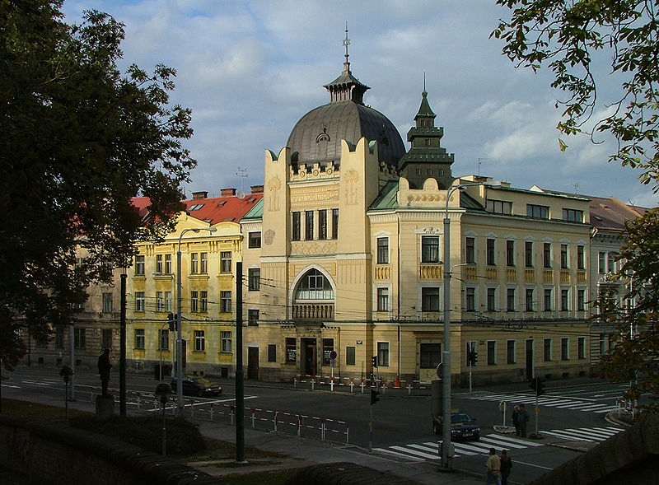
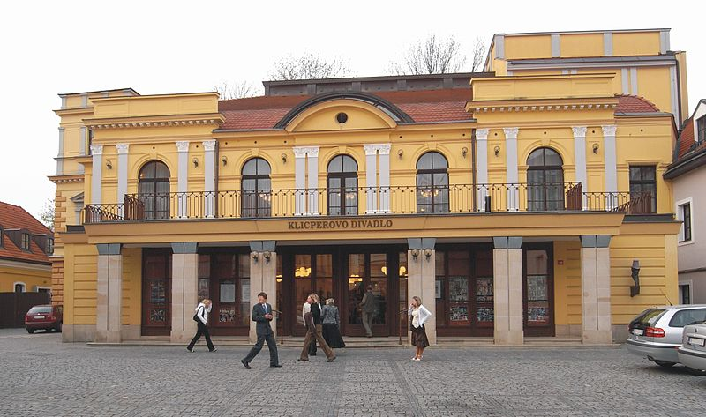
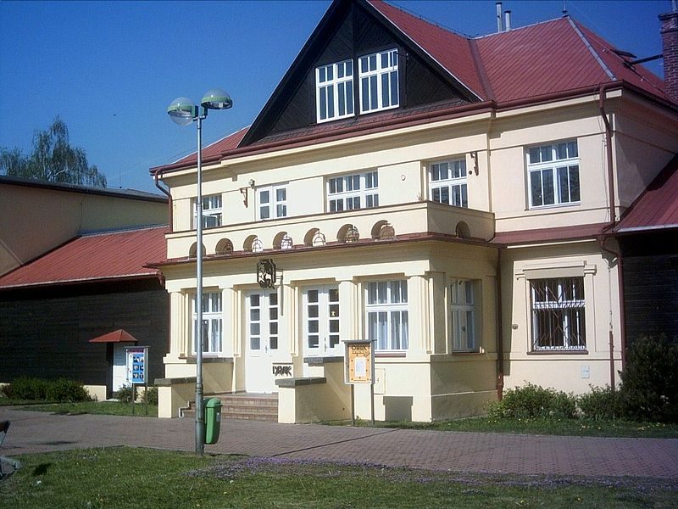
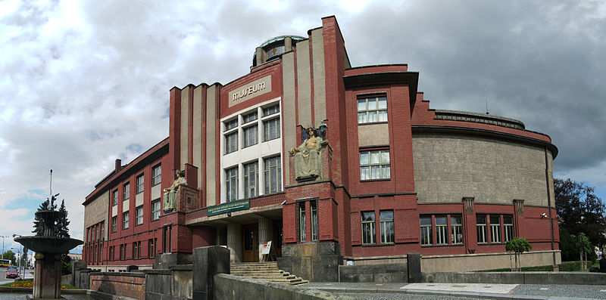
Hradec Králové
Klicperovo divadlo
Královéhradecká
synagoga
Světoznámé loutkové
divadlo Drak
Muzeum

Slide 11
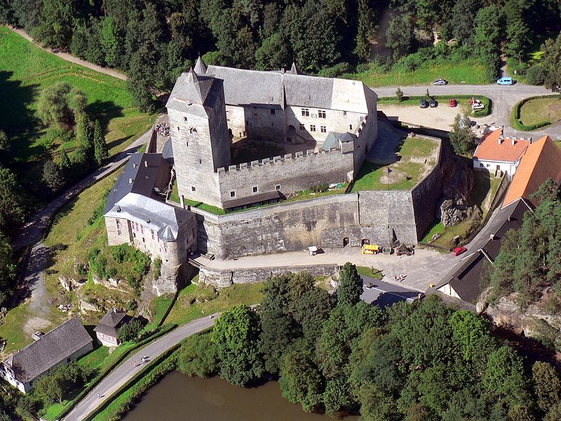
Hrad Kost

Slide 12
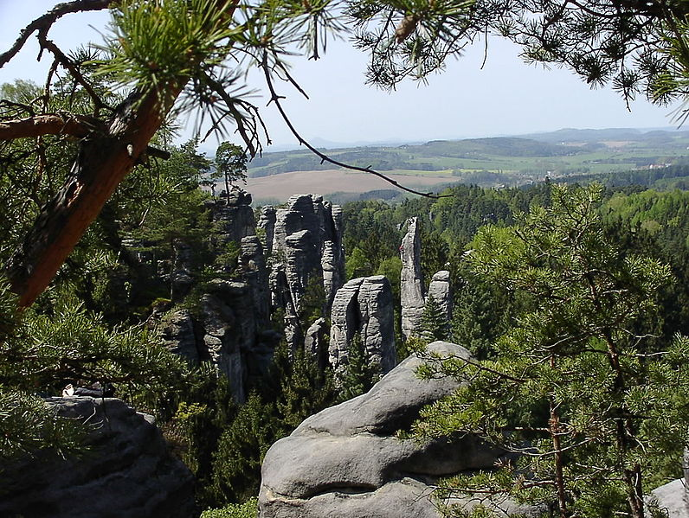
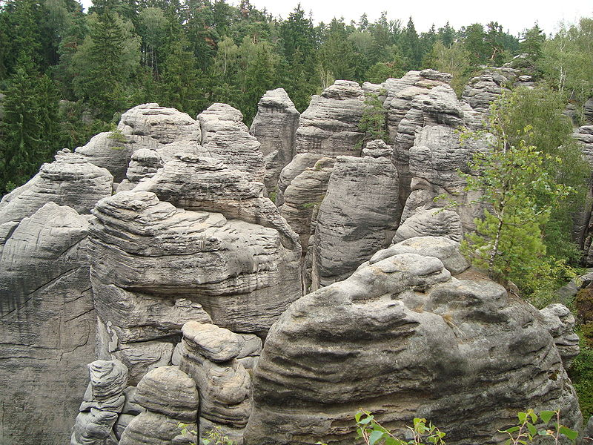
Prachovské skály

Slide 13
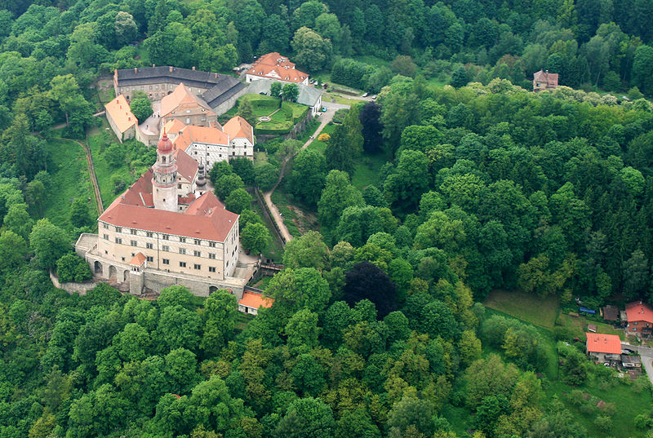
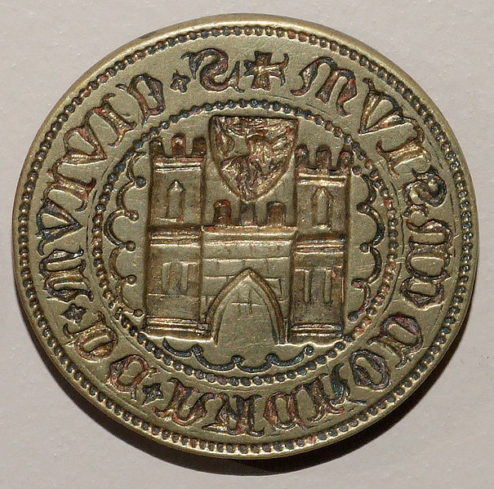
Náchodský zámek
Pečeť města Náchoda ze 14. století

Slide 14
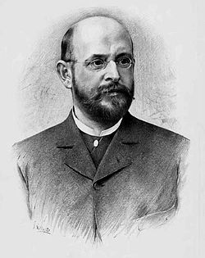
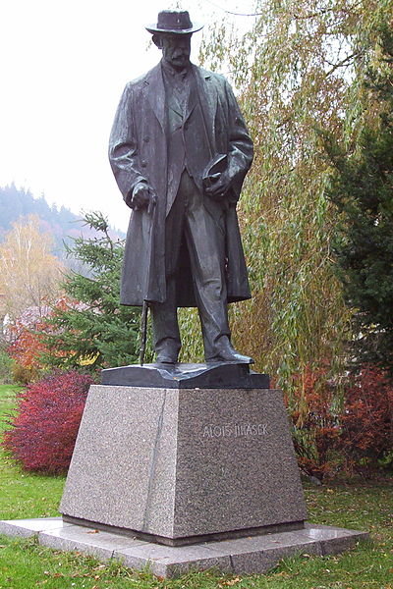
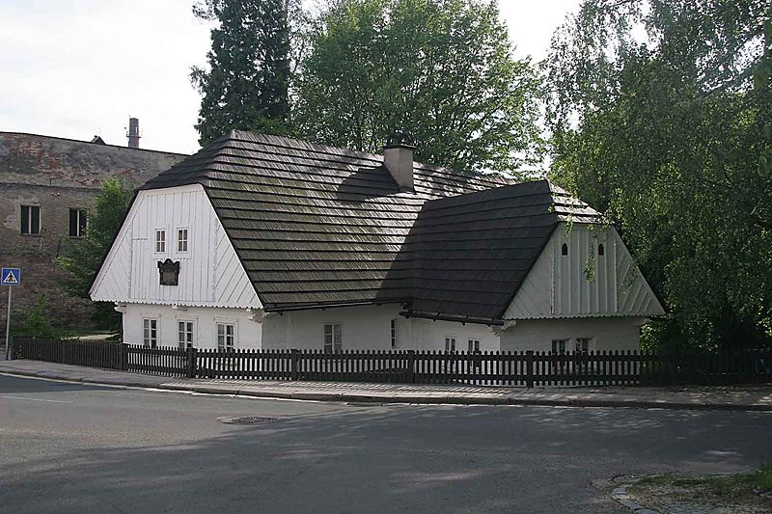
Alois Jirásek
* 23. 8. 1851 Hronov
Byl:
Český prozaik
Dramatik
Politik
† 12. 3. 1930 Praha
Představitel převážně historických románů, balad:
Staré pověsti české
Psohlavci
Trilogie tří Janů / Jan Žižka, Jan Roháč, Jan Hus /
Rodný dům v
Hronově
Socha A. Jiráska
v hronovském parku

Slide 15
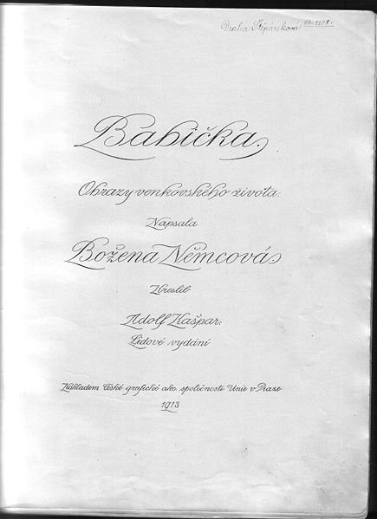
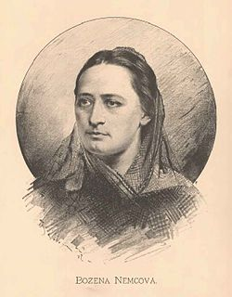
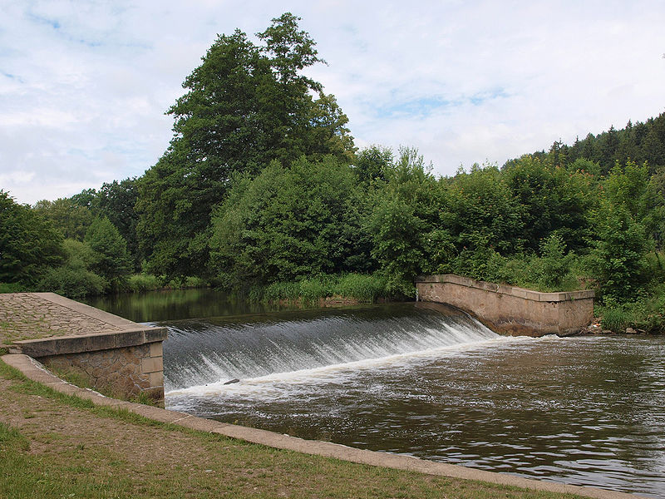
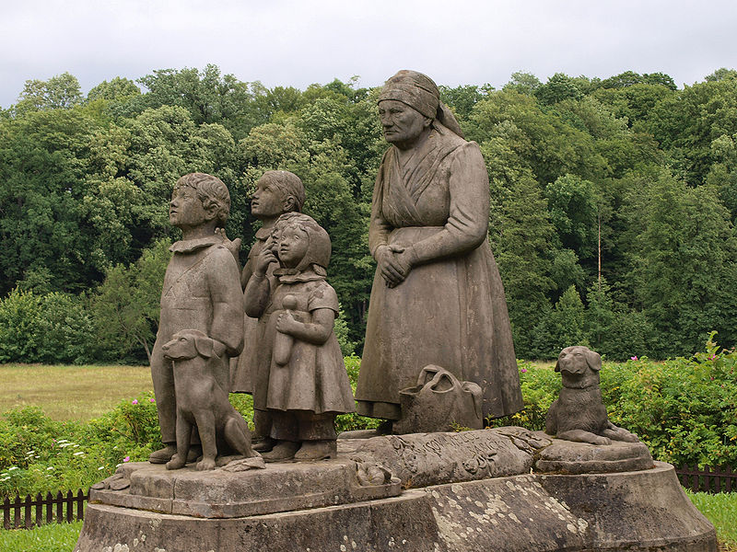
Božena Němcová – Babiččino údolí
* 4. 2. 1820 Vídeň
Byla:
† 21. 1. 1862 Praha
Česká spisovatelka
Představitelka poezie, prózy:
Moje vlast; Ženám českým;
Divá Bára; Babička; V zámku a v podzámčí;
Úvodní list z r. 1913

Slide 16
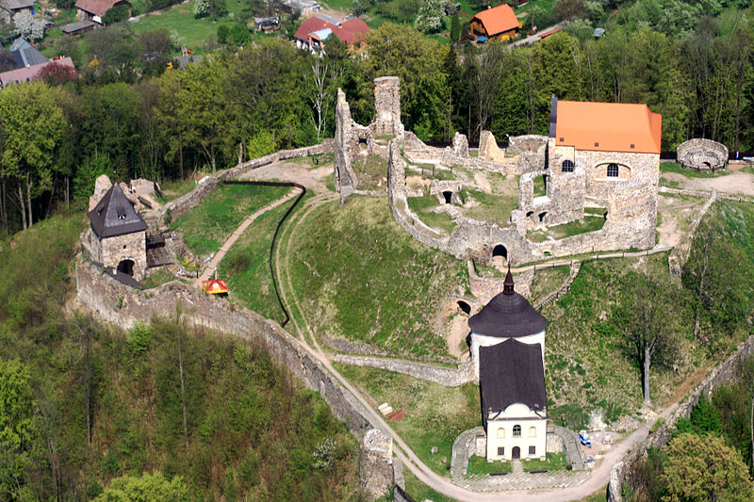
Hrad Potštejn

Slide 17
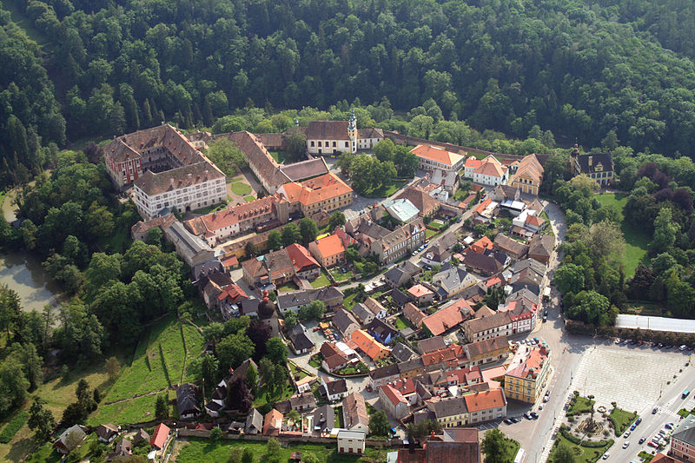
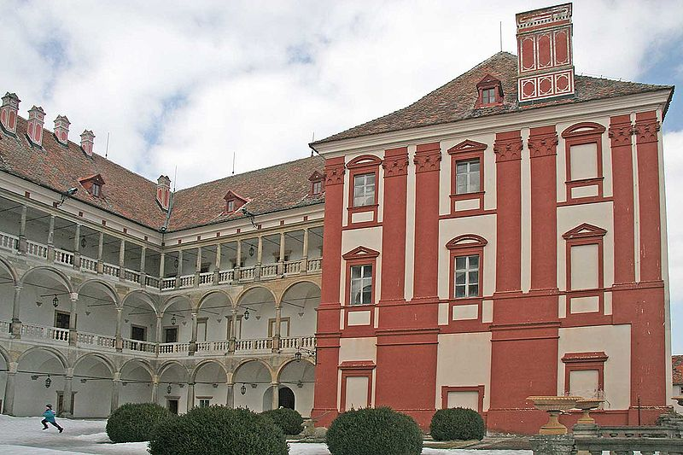
Zámek Opočno

Slide 18
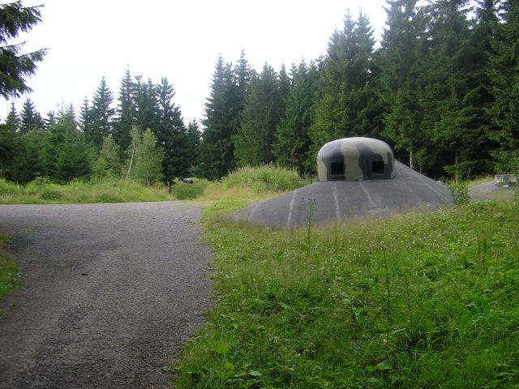
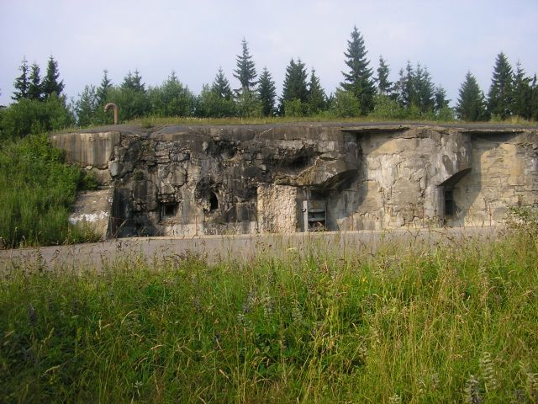
Pevnost Hanička – dělostřelecká tvrz
Anenský vrch nad Rokytnicí

Slide 19
Tajenka
Spisovatelka Němcová se jménem jmenovala
V Hradci Králové se se vyrábí klavíry značky
Nejvyšší hora Krkonoš
Na polích se v Královéhradeckém kraji pěstuje průmyslová plodina
Mezi Krkonošemi a Orlickými horami leží město
Pohádkový strážce Krkonoš
V Královéhradeckém kraji pramenní pravostranný přítok Labe
Doplň slovo v názvu měst, Rychnov nad …….
Město proslulé ruční výrobou krajky
Na svazích Krkonoš a Orlických hor se pasou
Na svazích Krkonoš a Orlických hor se pase
Textilní výroba je v tomto kraji ve městě
Kde se vyrábí klavíry Petrov – Hradec …….

Slide 20
Pracovní list 531
Jméno: |  | Vyplň tajenku
1
2
3
4
5
6
7
8
9
10
11
12
13

Slide 21
Tajenka – kontrola vyplnění
1
B
O
Ž
E
N
A
2
P
E
T
R
O
F
3
S
N
Ě
Ž
K
A
4
L
E
N
5
N
Á
CH
O
D
6
K
R
A
K
O
N
O
Š
7
C
I
D
L
I
N
A
8
K
N
Ě
Ž
N
O
U
9
V
A
M
B
E
R
K
10
O
V
C
E
11
S
K
O
T
12
V
R
CH
L
A
B
Í
13
K
R
Á
L
O
V
É

Slide 22
Použité zdroje:
URBAN, Tomáš. Soubor:Hradec Kralove Region CoA CZ.svg. In: Wikipedia: the free encyclopedia [online]. San Francisco (CA): Wikimedia Foundation, 21.5.2007 [cit. 2012-03-12]. Dostupné z: http://cs.wikipedia.org/wiki/Soubor:Hradec_Kralove_Region_CoA_CZ.svg
Soubor:Flag of Hradec Kralove Region.svg. In: Wikipedia: the free encyclopedia [online]. San Francisco (CA): Wikimedia Foundation, 22.5.2007 [cit. 2012-03-12]. Dostupné z: http://cs.wikipedia.org/wiki/Soubor:Flag_of_Hradec_Kralove_Region.svg
Soubor:Muzeum východních Čech.jpg. In: Wikipedia: the free encyclopedia [online]. San Francisco (CA): Wikimedia Foundation, 24.6.2011 [cit. 2012-03-13]. Dostupné z: http://cs.wikipedia.org/wiki/Soubor:Muzeum_v%C3%BDchodn%C3%ADch_%C4%8Cech.jpg
HTTP://COMMONS.WIKIMEDIA.ORG/WIKI/USER:RIZA-DO.File:Velkenamestihradeckralove.JPG [online]. [cit. 18.12.2013]. Dostupný na WWW: http://commons.wikimedia.org/wiki/File:Velkenamestihradeckralove.JPG
EMMANUEL DYAN. Soubor:Hradec Králové, synagoga.jpg [online]. [cit. 18.12.2013]. Dostupný na WWW: http://cs.wikipedia.org/wiki/Soubor:Hradec_Kr%C3%A1lov%C3%A9,_synagoga.jpg
HTTP://COMMONS.WIKIMEDIA.ORG/WIKI/USER:LYSIPPOS. Soubor:Klicperovo divadlo, hradec králové - cz.jpg [online]. [cit. 18.12.2013]. Dostupný na WWW: http://cs.wikipedia.org/wiki/Soubor:Klicperovo_divadlo,_hradec_kr%C3%A1lov%C3%A9_-_cz.jpg
HLAVÁČEK, Lukáš. Soubor:DivadloDrak.JPG [online]. [cit. 18.12.2013]. Dostupný na WWW: http://cs.wikipedia.org/wiki/Soubor:DivadloDrak.JPG
TRAVNICEK, Jarda. Soubor:Kost-letecky-pohled.jpg. In: Wikipedia: the free encyclopedia [online]. San Francisco (CA): Wikimedia Foundation, 1.3.2009 [cit. 2012-03-13]. Dostupné z: http://cs.wikipedia.org/wiki/Soubor:Kost-letecky-pohled.jpg
HAMMOND, Maggie. Soubor:Prachovske skaly CZ 02.jpg. In: Wikipedia: the free encyclopedia [online]. San Francisco (CA): Wikimedia Foundation, 19.2.2009 [cit. 2012-03-13]. Dostupné z: http://cs.wikipedia.org/wiki/Soubor:Prachovske_skaly_CZ_02.jpg
MERTENS, Magnus. Soubor:Prachauer felsen 03.jpg. In: Wikipedia: the free encyclopedia [online]. San Francisco (CA): Wikimedia Foundation, 2.10.2005 [cit. 2012-03-13]. Dostupné z: http://cs.wikipedia.org/wiki/Soubor:Prachauer_felsen_03.jpg
KOZUCH. Soubor:Seal of Náchod town from 14. century.jpg. In: Wikipedia: the free encyclopedia [online]. San Francisco (CA): Wikimedia Foundation, 20.9.2009 [cit. 2012-03-13]. Dostupné z: http://cs.wikipedia.org/wiki/Soubor:Seal_of_N%C3%A1chod_town_from_14._century.jpg
JAKUBEC, Karel. Soubor:Náchod from air 2.jpg. In: Wikipedia: the free encyclopedia [online]. San Francisco (CA): Wikimedia Foundation, 9.8.2010 [cit. 2012-03-13]. Dostupné z: http://cs.wikipedia.org/wiki/Soubor:N%C3%A1chod_from_air_2.jpg
Soubor:JIRASEK HOUSE.jpg. In: Wikipedia: the free encyclopedia [online]. San Francisco (CA): Wikimedia Foundation, 6.7.2006 [cit. 2012-03-13]. Dostupné z: http://cs.wikipedia.org/wiki/Soubor:JIRASEK_HOUSE.jpg
VILÍMEK, Jan. Soubor:Jan Vilímek - Alois Jirásek.jpg. In: Wikipedia: the free encyclopedia [online]. San Francisco (CA): Wikimedia Foundation, 17.4.2011 [cit. 2012-03-13]. Dostupné z: http://cs.wikipedia.org/wiki/Soubor:Jan_Vil%C3%ADmek_-_Alois_Jir%C3%A1sek.jpg
Soubor:Socha Aloise Jiraska-Hronov-MT.JPG. In: Wikipedia: the free encyclopedia [online]. San Francisco (CA): Wikimedia Foundation, 16.1.2010 [cit. 2012-03-13]. Dostupné z: http://cs.wikipedia.org/wiki/Soubor:Socha_Aloise_Jiraska-Hronov-MT.JPG

Slide 23
Použité zdroje:
VILÍMEK, Jan. Soubor:Jan Vilímek - Božena Němcová.jpg. In: Wikipedia: the free encyclopedia [online]. San Francisco (CA): Wikimedia Foundation, 15.1.2009 [cit. 2012-03-13]. Dostupné z: http://cs.wikipedia.org/wiki/Soubor:Jan_Vil%C3%ADmek_-_Bo%C5%BEena_N%C4%9Bmcov%C3%A1.jpg
PAKANDL, Petr. Soubor:Bozena Nemcova Babicka 1913.jpg. In: Wikipedia: the free encyclopedia [online]. San Francisco (CA): Wikimedia Foundation, 17.4.2007 [cit. 2012-03-13]. Dostupné z: http://cs.wikipedia.org/wiki/Soubor:Bozena_Nemcova_Babicka_1913.jpg
GROH, Honza. Soubor:Babiččino údolí, Viktorčin splav.jpg. In: Wikipedia: the free encyclopedia [online]. San Francisco (CA): Wikimedia Foundation, 25.12.2009 [cit. 2012-03-13]. Dostupné z: http://cs.wikipedia.org/wiki/Soubor:Babi%C4%8D%C4%8Dino_%C3%BAdol%C3%AD,_Viktor%C4%8Din_splav.jpg
GROH, Honza. Soubor:Babiččino údolí, památník Babičky, detail.jpg. In: Wikipedia: the free encyclopedia [online]. San Francisco (CA): Wikimedia Foundation, 25.12.2009 [cit. 2012-03-13]. Dostupné z: http://cs.wikipedia.org/wiki/Soubor:Babi%C4%8D%C4%8Dino_%C3%BAdol%C3%AD,_pam%C3%A1tn%C3%ADk_Babi%C4%8Dky,_detail.jpg
AKUBEC, Karel. Soubor:Potštejn rom air M-3.jpg. In: Wikipedia: the free encyclopedia [online]. San Francisco (CA): Wikimedia Foundation, 26.9.2011 [cit. 2012-03-13]. Dostupné z: http://cs.wikipedia.org/wiki/Soubor:Pot%C5%A1tejn_rom_air_M-3.jpg
JAKUBEC, Karel. Soubor:Opočno from air 9.jpg. In: Wikipedia: the free encyclopedia [online]. San Francisco (CA): Wikimedia Foundation, 16.8.2010 [cit. 2012-03-13]. Dostupné z: http://cs.wikipedia.org/wiki/Soubor:Opo%C4%8Dno_from_air_9.jpg
PRAZAK. Soubor:Opočno - zámecké nádvoří.jpg. In: Wikipedia: the free encyclopedia [online]. San Francisco (CA): Wikimedia Foundation, 28.9.2006 [cit. 2012-03-13]. Dostupné z: http://cs.wikipedia.org/wiki/Soubor:Opo%C4%8Dno_-_z%C3%A1meck%C3%A9_n%C3%A1dvo%C5%99%C3%AD.jpg
MUSZYNSKI. Soubor:Hanicka schronRS77.jpg. In: Wikipedia: the free encyclopedia [online]. San Francisco (CA): Wikimedia Foundation, 23.8.2007 [cit. 2012-03-13]. Dostupné z: http://cs.wikipedia.org/wiki/Soubor:Hanicka_schronRS77.jpg
MUSZYNSKI. Soubor:Hanicka ob art.jpg. In: Wikipedia: the free encyclopedia [online]. San Francisco (CA): Wikimedia Foundation, 29.8.2007 [cit. 2012-03-13]. Dostupné z: http://cs.wikipedia.org/wiki/Soubor:Hanicka_ob_art.jpg
Vlastní

